Slide 1

Курсовой проект
МИНИСТЕРСТВО ОБРАЗОВАНИЯ И НАУКИ РОССИЙСКОЙ ФЕДЕРАЦИИ
ГОСУДАРСТВЕННОЕ БЮДЖЕТНОЕ УЧРЕЖДЕНИЕ
КАЛИНИНГРАДСКОЙ ОБЛАСТИ
ПРОФЕССИОНАЛЬНАЯ ОБРАЗОВАТЕЛЬНАЯ ОРГАНИЗАЦИЯ
«КОЛЛЕДЖ ИНФОРМАЦИОННЫХТЕХНОЛОГИЙ И СТРОИТЕЛЬСТВА»
На тему: «Разработка приложения чтения/записи XML и JSON-файлов»
Выполнил: студент 3 курса, группы ИСп21-1 Пугачёв Игорь Сергеевич
Руководитель: Большакова-Стрекалова Анна Викторовна, преподаватель ГБУ КО ПОО «КИТиС»
Калининград 2024

Slide 2
Введение
В наше время работа с файлами форматов XML и JSON является одной из ключевых задач в разработке программного обеспечения. Файлы в этих форматах широко используются для обмена данными между приложениями, хранения информации и конфигураций, а также для обеспечения функциональной совместимости различных систем.

Slide 3
Цель и задачи проекта
Цель: написание настольного приложения под Windows для просмотра и редактирования информации, содержащейся в XML и JSON файлах.
Задачи :
Ознакомление с требованиями
Реализация приложения
Тестирование приложения
Предоставление приложения

Slide 4



Аналоги приложения
Sublime Text
Notepad++
Visual Studio Code

Slide 5



Средства реализации
Язык C#
Платформа Windows Presentation Foundation
Среда Visual Studio

Slide 6
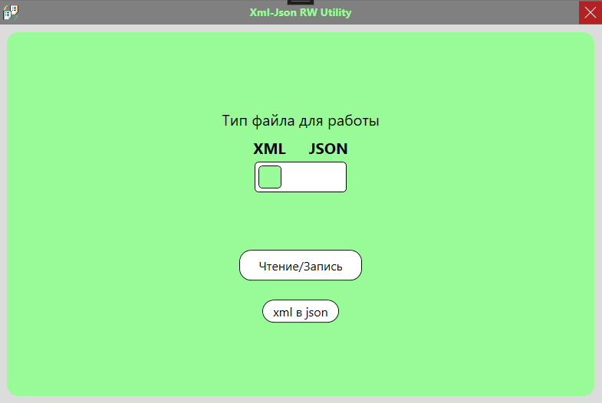
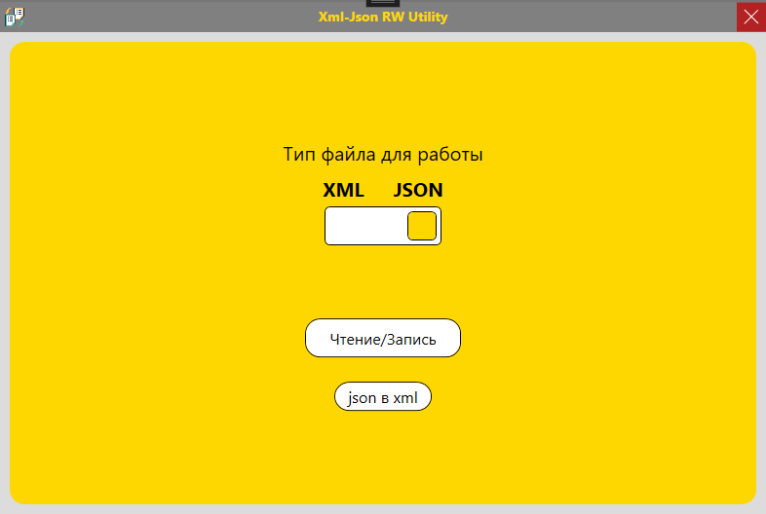
Демонстрация приложения

Slide 7
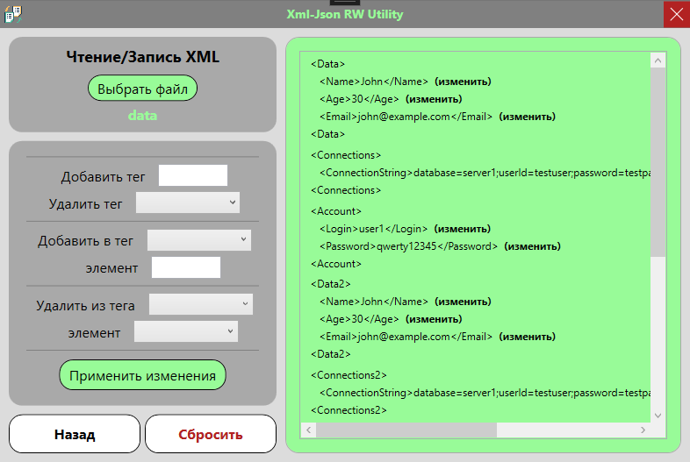
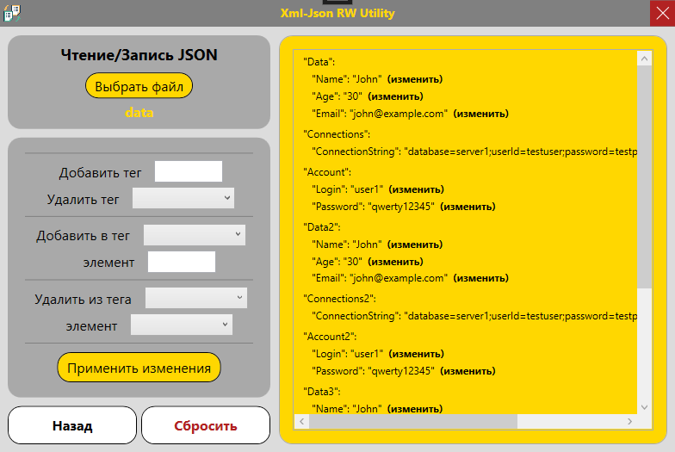
Демонстрация приложения

Slide 8
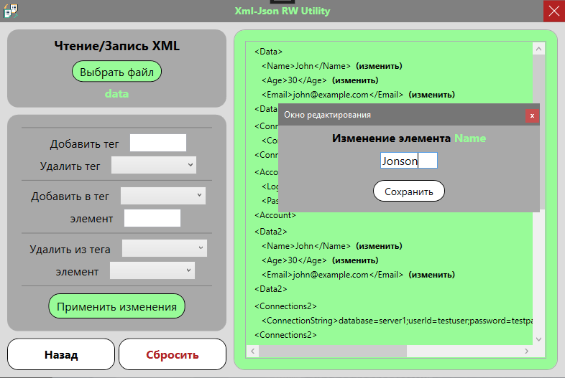
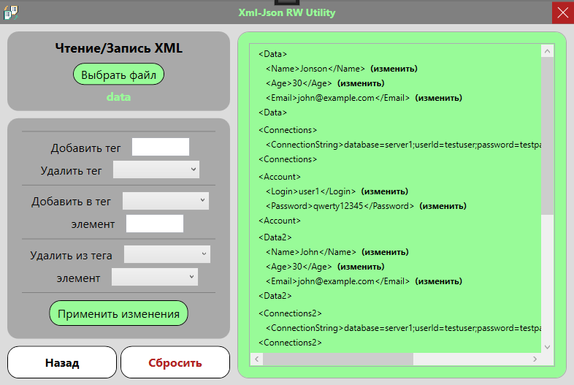
Демонстрация приложения

Slide 9
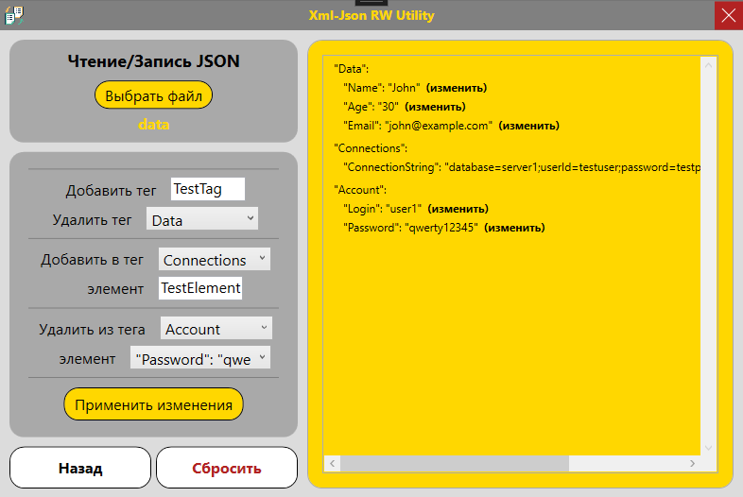
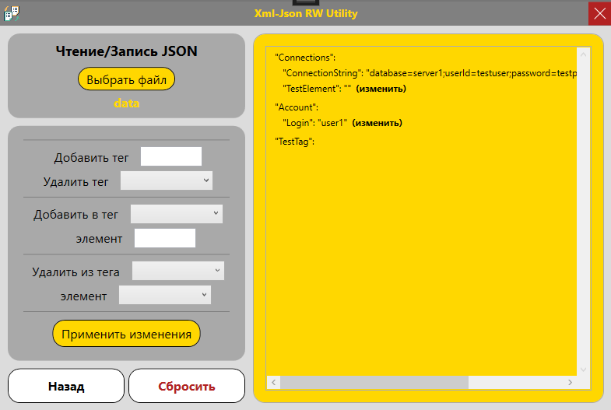
Демонстрация приложения

Slide 10
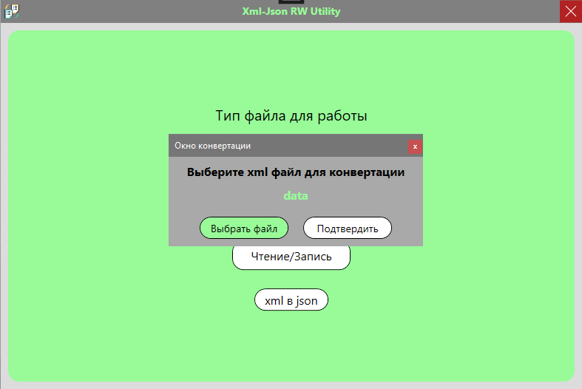
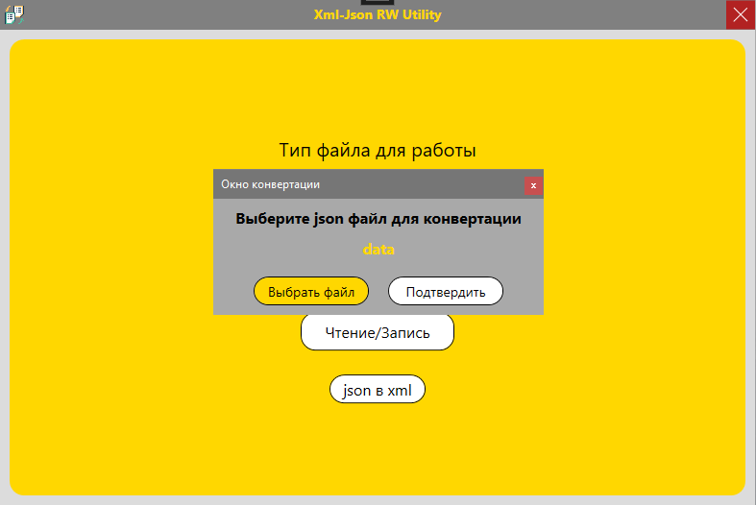
Демонстрация приложения

Slide 11
Заключение
В результате выполнения данной курсовой работы было разработано приложение «Xml-Json RW Utility» для чтения и записи файлов в форматах XML и JSON, что позволило более глубоко ознакомиться с особенностями работы с данными форматами. Разработанное приложение успешно справляется с задачей чтения и записи простых файлов, что делает его полезным инструментом для работы с данными в указанных форматах.

